Slide 1
СКУЛШУТИНГ:
ПРЕДУПРЕЖДЕНИЕ И ВЫЯВЛЕНИЕ ФАКТОРОВ РАСПРОСТРАНЕНИЯ В МОЛОДЕЖНОЙ СРЕДЕ

Slide 2
Вопросы по осведомленности
Знаете ли вы, кто такие Дилан Клиболд и Эрик Харрис?
Встревожитесь ли вы, если ребёнок придёт в школу в белой футболке с надписью «Natural selection»?
Известно ли вам, чем примечательна дата 20 апреля?
Обратите ли вы, внимание на хэштег #колумбайн* на странице в соцсети ученика?
Ведущие мотивы нападений
*Запрещено в РФ

Slide 3
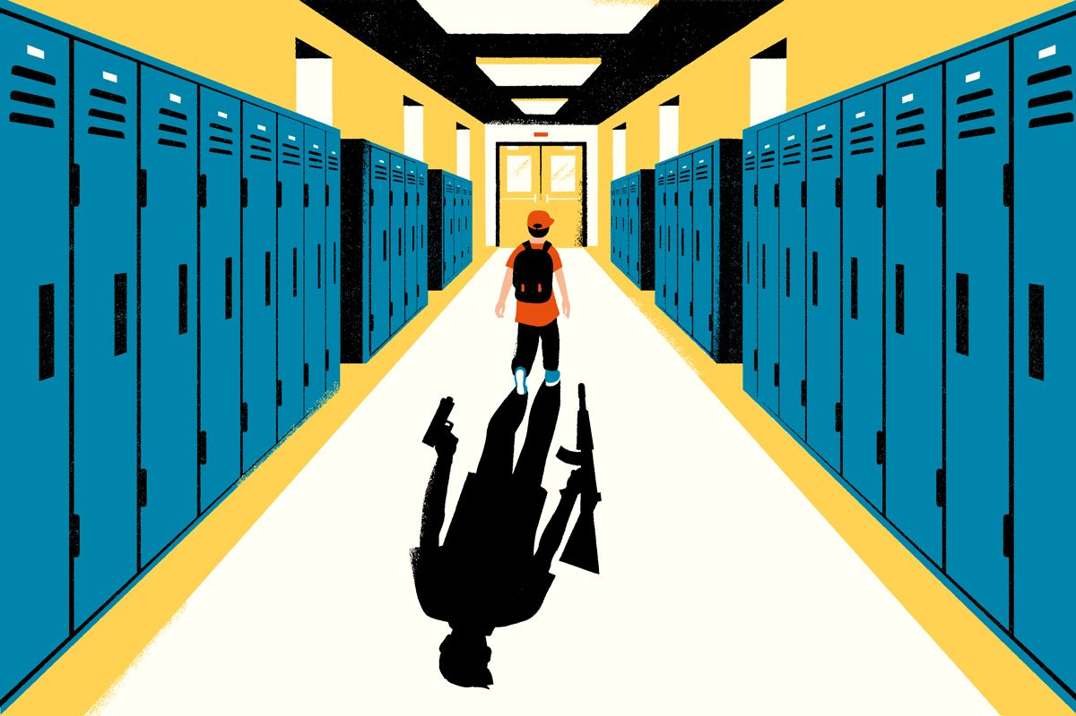
Скулшутинг - (от англ. school — школа и shoot — стрелять) — вооруженное нападение одного или нескольких обучающихся на людей в учебном заведении

Slide 4
Скулшутинг – это Планирование, организация и совершение вооруженного нападения на территории образовательной организации (любого типа) одним или несколькими обучающимися с целью массового убийства.
Злоумышленник статистически прогнозируемы, мотивированы одной идеей и или одной проблемой, а не широкой идеологией, умысел зачастую не конкретизирован, применения насилия считают оправданным и единственно возможным средством достижения цели.

Slide 5
За рубежом случаи стрельбы известны с начала ХХ века.
в 1927 году в США в результате массового расстрела в школе города Бат погибли 44 человека, 58 получили тяжелые травмы.
С тех пор подобные случаи получили распространение во всем мире. В том числе и в России.
→4 апреля 1950 года военрук из-за неразделённой любви устроил взрыв в школе в Гыске (Молдавская ССР). погибли 24 человека.
→11 февраля 1958 года в Лямино (Пермский край) нетрезвый комсорг открыл огонь по людям на территории учебного комбината, где находились предприятия и строительная школа. Погибли 7 учащихся школы, 6 пострадали.
→В 1997 году в камышинском военном училище курсант расстрелял своих однокурсников, в том числе друзей. 6 убито, 2 тяжело ранены. Преступник был признан вменяемым.
(информация из публичных источников)*

Slide 6
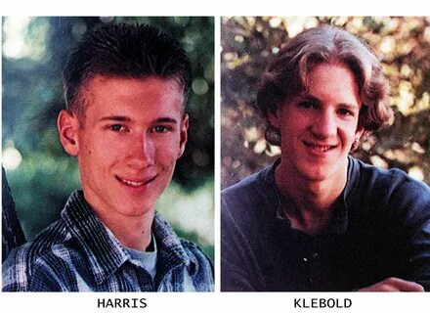
Одним из наиболее известных случаев нападений в школах стало нападение в школе «Колумбайн» (штат Колорадо) в США. 20 апреля 1999 года Эрик Харрис (18 лет) и Дилан Клиболд (17 лет) пришли в свою школу, вооруженные самодельными бомбами, ножами и ружьями, и напали на учеников и учителей, в результате чего 13 человек погибли, более 20 оказались ранены, а затем нападавшие покончили с собой.
После массового убийства в США были усилены меры безопасности в учебных заведениях.
Трагедия получила широкий резонанс в США и вызвала бурные споры о необходимости ужесточения контроля над огнестрельным оружием. По мотивам трагедии были сняты фильмы: «Слон», «Класс», «Апрельские дожди».

Slide 7
Юридический аспект скулшутинга
ст. 30 ч. 2 ст.105 УК РФ (попытка убийства, убийство двух и более лиц)
3 из 9 инкриминировали ст. 206 УК РФ (захват заложника), 2 ст. 223 (изготовление оружия)
2 несовершеннолетних состояли на внутришкольном учете, в КДН и ЗП, но никто ранее к уголовной ответственности не привлекался
Среди пострадавших были в основном дети, 3 нападения закончились смертельными исходами
Средний возраст обвиняемых подростков на момент нападения составил 16,1 ±1,1 лет
! Никто ранее к уголовной ответственности не привлекался

Slide 8
Психиатрический аспект
Психические расстройства у 8 из 9 несовершеннолетних
Наследственная отягощенность по психическим заболеваниям была отмечена только в 1
случае.
Ранняя органическая патология выявлена примерно в половине случаев (5 наблюдений),
что могло выступать основой проблем дальнейшего психического развития
Сведения об обращениях к профильным специалистам (неврологу, психиатру,
клиническому психологу) и ранее выставленных психиатрических диагнозах были только в
2 случаях.
В большинстве случаев подростки указывали на возникавшие суицидальные мысли и
намерения, а 2 ранее предпринимали попытки самоубийства.
! Лишь 1 подросток находился под наблюдением психиатра.

Slide 9
Педагогический аспект
Практически все обследованные адаптировались в детских
дошкольных учреждениях, своевременно поступили в школу
В начальных классах демонстрировали среднюю, а некоторые
высокую успеваемость.
Только у 3 подростков отмечались академические трудности в
средней школе.

Slide 10
Эмоциональный и поведенческий аспекты
К началу подросткового периода внутренний дискомфорт был присущ всем без
исключения несовершеннолетним.
Он проявлялся в субъективном ощущении непонимания и даже отторжения со
стороны окружающих.
Высказывания подростков о себе: «изгой общества», «параноик»,
«недочеловек», «лишний в этом мире» и т. п.
7 несовершеннолетних отмечали у себя суицидальные мысли и намерения, о
которых они никому не сообщали.
Повышенная агрессивность и враждебность в скрытой форме

Slide 11
Семейный аспект
Несовершеннолетние воспитывались во внешне благополучных, в основном полных семьях
Родители уделяли должное внимание воспитанию детей, постоянно взаимодействовали с педагогами и администрацией (на основе школьных характеристик)
Родители описывали отношения в семье как благополучные
Сами подростки не ощущали семейной поддержки (данные 7 наблюдений), а отношения с родственниками характеризовали как плохие и дистанцированные
Отношения с родителями они сами характеризуют от «непонимания» до «они относились ко мне, как к мусору»
Обследуемые с обидой указывали на то, что при возникновении проблем они предпочитали не говорить о них близким
Даже в тех редких случаях, когда подростки сообщали родителям о конфликтах с учителями и одноклассниками, своих внутренних переживаниях по этому поводу, активно искали помощи у
родителей, те не воспринимали их серьезно
В итоге у подростков формировалось чувство субъективной безвыходности из создавшегося положения

Slide 12
Конфликты в образовательном учреждении
В 4 случаях были проблемы подростка с учениками и учителями
Все несовершеннолетние негативно воспринимали отношения, складывающиеся в школе
Один из нападавших о школе заявил: «Год жил только мечтой поскорей закончить 9 классов и уйти куда-нибудь учиться в другое место» (психическое напряжение и чувство безысходности)
Он сообщал родителям о своих конфликтах с одноклассниками, просил их перевести его в другую школу.
Однако ему отвечали, что от этого «лучше не станет» и нужно продолжать учебу на прежнем месте
Подросток отмечал, что у него нарушился сон, «все мысли были только о том, что придется идти в школу и терпеть»

Slide 13
Увлечения подростков
Общение в
социальных
сетях
Компьютерные игры с агрессивным сюжетом
Снятие психического напряжения
Интерес к националистической и расистской идеологии
Интерес к деструктивной молодежной субкультуре
Ведение
дневниковых
записей
Для общения в
группах брали
имена школьных стрелков

Slide 14
Процесс формирования личности подростка, склонного к нападению на учебные заведения
Интровертированность
Внутренняя изолированность, неумение строить адекватные социальные связи
Поиск социальной поддержки среди подростков со схожими проблемами
Виртуальное общение с соответствующим гипермаскулинным позиционированием себя (образ героя, защитника) в социальных сетях
Действия подростков, ранее совершивших нападения на учебные заведения, в таких сообществах идеализировались, романтизировались и выступали для участников моделью для подражания

Slide 15
Изменения в поведении и интересах
У троих появилось увлечение оружием и взрывчатыми веществами, которое было несвойственно им ранее
Четверо начали подражать в стиле одежды подросткам, совершившим нападение на школы впрошлом.
Мать одного из подростков сообщала, что сын попросил ее купить черный плащ и высокие ботинки «берцы». Она указывала, что ему нравился стиль «милитари», и предполагала, что камуфляж придавал сыну уверенности.
Отец этого несовершеннолетнего подарил сыну на день рождения пневматическое ружье, которое тот использовал при нападении на школу.
Активное взаимодействие в Интернете и социальных сетях в сообществе единомышленников на темы, связанные с нападением на учебные заведения и последующим суицидом, подпитывали, оформляли и закрепляли уже имевшиеся агрессивно-деструктивные тенденции подростков.

Slide 16
Особенности поведения во время совершения преступления
Стойкость сочетанных суицидально-агрессивных намерений
Разработанный план и внешняя целенаправленность действий
В 2/3 случаев подростки предполагали завершить нападение самоубийством 4 предприняли суицидальную попытку
3 из них были госпитализированы в связи с нанесенными самоповреждениями
У многих несовершеннолетних агрессивные криминальные действия носили во многом ситуационный и хаотичный характер
Среди пострадавших учеников и учителей не оказалось ни одного непосредственного
участника конфликтов, или того, кого подростки воспринимали как своих обидчиков – это протест против воспринимаемой ими несправедливости

Slide 17
Причины совершения
• Отсутствие внимания родителей к ребенку
• Ссоры с членами семьи
• Трудности ребенка в общении со сверстниками, конфликты с ними и педагогами
• Буллинг (травля) - агрессивное преследование одного из членов коллектива со стороны других членов коллектива или его части
• Смерть родственников друзей
• Доступ ребенка к огнестрельному и холодному оружию
• Интерес ребенка к компьютерным играм, в которых присутствуют сцены насилия, а также его доступ к сайтам и группам в сети Интернет, пропагандирующим идеологию школьной стрельбы
К внутренних факторам, следует отнести:
• Депрессивное состояние обучающегося
• Внушаемость и ведомость
• Психическое отклонение у подростка

Slide 18
НА ЧТО НУЖНО ОБРАТИТЬ ВНИМАНИЕ ВЗРОСЛЫМ
Выявление
проблем до того,
как они будут
серьёзными
Атмосфера
доверия и
уважения в ОУ
Атмосфера безопасности в ОУ
погружён ли он в депрессию,
подавлен
терпит ли он
обиды,
испытывает ли
недовольство
что говорит
ребёнок
имеет ли он
доступ к
оружию
Сохранение
контакта
обучающегося с
педагогами

Slide 19
Алгоритм по выявлению фактов распространения
Предварительная оценка проводится по самой угрозе
Оценка личности угрожающего
Принятие мер и реагирование

Slide 20
ТИПЫ УГРОЗ
Прямая
Косвенная
Завуалированная
Условная

Slide 21
Оценка личности обучающегося
Личность обучающегося
Отношения в семье
Отношения ОО и статус обучающегося в классе в сообществе
Динамика социальных отношений

Slide 22
ЧЕРТЫ ЛИЧНОСТИ И ПОВЕДЕНИЕ
Утечка
Низкая стрессоустойчивость
Плохие навыки адаптации
Отсутствие гибкости
Неудачные любовные отношения
«Сборщик несправедливости»
Признаки депрессии
Утечка

Slide 23
Особенности скулшутеров, которые могут выдать
«Тихий», «никто бы не подумал», «ничего особенного». Но этим и особенный: ни в чем не реализован, ни в чем не популярен, ничем не «горит»;
Малообщительный: может быть жертвой буллинга или считать себя таковым Проблемы с агрессией: внешне нет, внутри ненависть к тем, с кем часто контактирует, фантазии о причинении боли и насилии Обиды не забывает. «Сборщик несправедливостей».
Обычные бытовые обиды вызывают жажду мести (месть = убить). Может вести черный список.
Проблемы не решает. Инфантильный. Далек от реализма.
Собирает информацию о скулшутинге Публикует и просматривает видео, музыку, арты, фото о скулшутинге Вступает в группы, посвященные шутингу (по офиц. данным, около 70 тыс.).
Сочувствие и симпатия к стрелкам Публикует посты со смыслом «меня никто не понимает», «я одинок», «обижен», предупреждения: «Завтра вы удивитесь, что я сделаю»
Намекает, прямо или случайно говорит о скулшутинге

Slide 24
Семейная динамика
Беспокойные взаимоотношения родитель-ребенок
Принятие патологического поведения
Доступ к оружию
Отсутствие тесной связи
Ребенок задает тон
Нет ограничении доступа к соцсетям
Утечка

Slide 25
Социальная динамика
Медиа, развлечения, технологии
Группа равных (ровесников)
Наркотики и алкоголь
Сторонние интересы

